Slide 1
SCHEMA BASE DI PROGETTAZIONE TRANSMEDIALE
STORYWORLD E WORLDBUILDING
UNIVERSI PARALLELI
CANALI DI DISTRIBUZIONE
SEEDING

Slide 2
Primo step fondamentale
Indicare l’audience di riferimento (fascia di eta’ o altri indicatori come da schema della Audience Segmentation) che dovra’ essere mantenuto come riferimento per tutto il progetto
E’ possibile sotto-segmentare (come indicato piu’ volte a lezione) nei singoli Universi Narrativi Paralleli e rispettivi canali abbinati ma stando sempre nell’audience prescelto di riferimento.

Slide 3
Base narrativa
Fase 1
Storyworld
universo base
UP1
UP2
UP3
UP4
UP5

Slide 4
Canali di distribuzione
Fase 1
Storyworld
universo base
CANALE 0
UP1
Canale1
UP2 Canale 2
UP3 Canale 3
UP4 Canale 4
UP5 Canale 5

Slide 5
IL SEEDING
Fase 2
OVVERO SEMINARE GLI ELEMENTI E I MESSAGGI VEICOLATI DAL PROGETTO COMPLETO IN UN PIANO DI COMUNICAZIONE CHE ESALTI E PROMUOVA IL PROGETTO IN SE’
Il piano NON deve essere la sintesi del progetto e dei canali ma deve trovare altri canali di comunicazione specifici che aiutino a lanciare e promuovere ulteriormente il progetto nella sua completezza.

Slide 6
PIANO COMUNICAZIONE nella tesina va inserito seguendo questo schema e secondo le indicazioni
Analisi e obiettivi strategici
Alleanze
Tattiche e strumenti
Tempi e risorse (economiche, umane, tecnologiche)
Misurazione e valutazione

Slide 7
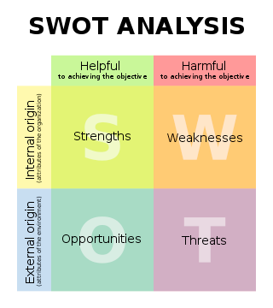
ANALISI va inserita e argomentata la analisi SWOT sul progetto transmediale nella sua interezza

Slide 8
OBIETTIVI STRATEGICI
QUALI OBIETTIVI VOGLIO RAGGIUNGERE E PERCHE’ (OBIETTIVI QUALITATIVI E QUANTITATIVI)
LA STRATEGIA PUO’ ESSERE RIVISTA DURANTE LE OPERAZIONI TATTICHE

Slide 9
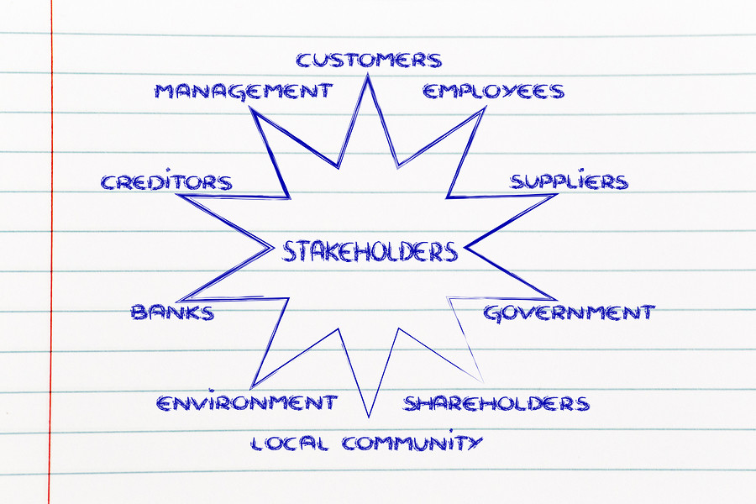
ALLEANZE
STAKEHOLDER MAP indicare chi potrebbero essere eventuali alleati-stakeholders primari e secondari che potrebbero aiutarvi nella concreta promozione del progetto (ad es. Partnership con universita’, enti, aziende, associazioni etc.)

Slide 10
TATTICHE e STRUMENTI:
QUALI MESSAGGI PER QUALI CONTENUTI E QUALI CANALI
cognitivo (ricordo e conoscenza)
emotivo (atteggiamento e opinione)
conativo (comportamento)
Regola del “SECCO”
SINTETICO / SEMPLICE
ESAURIENTE ma EMOZIONANTE
CHIARO ma COINVOLGENTE
CORRETTO (grammatica ed etica)
OGGETTIVO (sebbene di desideri comunicare soggettivamente)

Slide 11
TATTICHE e STRUMENTI
Nelle Public Reltations classiche si identificano questi strumenti di base per un piano di comunicazione efficace: Advertising e comunicazione esterna – eventi– ufficio stampa – comunicazione interna (detta anche organizzativa).
Dovete indicare tot strumenti che faranno parte del vostro Piano Comunicazione progetto e spiegare perche’ ritenete che siano efficaci. Ricordatevi che gli sturmenti (canali, media etc.) non devono essere gli stessi della Fase 1. Se ci sono canali uguali dovete giustificare il perche’ della scelta ma non duplicare!

Slide 12
TEMPI E RISORSE
Per indicare i tempi di un Piano Comunicazione si possono usare diversi strumenti tra cui il GANTT
Voi nella tesina potete usarlo oppure indicare per ciascun strumento il momento di rilascio o lancio o realizzazione senza usare tabelle ma argomentando.
RISORSE: possono essere di 3 tipi, economiche (budget) – umane (team) – tecnologiche (strumentazione e piattaforme o hardware e software). Nella vostra tesina dovete indicare – spannometricamente – quelle umane (chi serve per fare cosa) e tecnologiche (se servono determinate strumentazioni per realizzare le attivita’ di comunicazione). Per la parte economica se riuscite a fare una breve ricerca online o in altro modo (ad esempio se avete scelto affissioni comunali verificarne i costi in Comune o presso concessionarie del Comune di riferimento) pitreste provare a comporre un cosiddetto BUDGET (nel quale non dovrete indicare costi di risorse umane e tecnologiche perche’ risulterebbe alquanto complesso ma sappiate che anche quelle risorse costano!).

Slide 13
MISURAZIONE (ROI) E VALUTAZIONE
Si tratta di un processo continuo e non finale di monitoraggio continuo in cui ci si deve chiedere sempre se gli obiettivi strategici sono stati raggiunti. Se SI: come? Se NO: perche’ ?
Ovviamente voi non potete rispondere a queste domande ma potrete indicare e argomentare nella tesina eventuali strumenti di monitoraggio.

Slide 14
MONITORAGGIO
• Indicatori quantitativi (ad esempio n° di coupon ricevuti)
• Indicatori qualitativi (percezioni degli interessati)
• Indicatori indiretti (n° di partecipanti a una convention perche’ non e’ detto che se ci sono tanti partecipanti l’evento sia riuscito)
Strumenti possibili> interviste, questionari, analisi sentiment online mediante analisi interazioni con i social, focus group etc. Dovere indicare quello che per il vostro progetto potrebbe meglio adattarsi per valutare, monitorando, l’effettiva riuscita dello stesso.

Slide 15
TESINA PER PROJECT WORK
Forma: word e/o Power Point / usate Times New Roman o Arial 12 interlinea 1.0
Lunghezza: non e’ una tesi ma scrivete quel che serve per essere esaustivi
Consegna: all’appello scritto all’atto dell’appello prima di fare lo scritto (non sono ammesse tesine via email o consegnate su USB e non sono ammesse tesine consegnate prima o dopo l’appello. Se non consegnerete la tesina all’appello non potrete effettuare l’esame scritto)
Attenzione all’italiano! Correggete o fate correggere.
Non servono riferimenti bibliografici se non per uso di dati o citazioni precise (quindi in questo caso fate note in calce).

Slide 16
Contenuto tesina.
Indicare e argomentare
Audience ovvero segmento pubblico o pubblici in sottosegmenti
Fase 1:
Storyworld (universo narrativo base-worldbuilding) in word con eventuali aggiustamenti creativi ma l’universo base è dato cioè già esistente. Per l’universo base indicare il canale di riferimento.
Universi narrativi paralleli (massimo 5): per ciascun universo raccontare la singola story in word in massimo 3600 battute.
Per ciascun universo identificare il canale di distribuzione indicando il perchè della scelta e fornendo eventuali dati e percentuali (usando ad esempio fonti come WeAreSocial o altri siti di indagini e statistiche) che ne giustifichino la scelta in base a audience e progetto narrativo.

Slide 17
Contenuto tesina.
Indicare e argomentare
Per ciascun universo narrativo parallelo indicare come si adatta concretamente la storia singola con il canale ovvero quali azioni si compiono ed eventualmente fornire esempi di attività previste (se il canale è Facebook fornire qualche esempio di post, se il canale è Youtube indicare sinteticamente eventuali sceneggiature di video o altri prodotti come webseries o tutorial etc.)

Slide 18
Contenuto tesina.
Indicare e argomentare
Fase 2:
Seeding ovvero la comunicazione del progetto transmediale. Si dovrà fornire un piccolo piano di comunicazione di lancio del progetto nella sua completezza seguendo le tappe del seeding fornite a lezione e presenti in queste slide.

Slide 19
Tema 2019
(nel caso di Frequentanti di corsi precedenti al 2018_2019 si usi il tema del corso frequentato)
Personaggi significativi del XX secolo.
Fonte Wikipedia
https://it.wikipedia.org/wiki/XX_secolo#Personaggi_significativi

